Slide 1

Қазақ тілі 6-сынып
Бөлім:
«АСТАНА – МӘДЕНИЕТ ПЕН ӨНЕР ОРДАСЫ»
САБАҚТЫҢ ТАҚЫРЫБЫ:
ЕЛОРДА
ДИАЛЕКТ СӨЗДЕР. КӘСІБИ СӨЗДЕР

Slide 2
6.2.5.1. мәтіннен негізгі және қосымша ақпаратты, көтерілген мәселені анықтауға бағытталған нақтылау сұрақтарын құрастыру
6.4.3.1. көнерген сөз, эвфемизм, дисфемизм, неологизм, термин, диалект сөз, кәсіби сөз, табу сөздердің қолданыс аясын түсіну және ажырата білу
ОҚУ МАҚСАТЫ

Slide 3
- мәтіннен негізгі және қосымша ақпаратты, көтерілген мәселені анықтауға бағытталған нақтылау сұрақтарын құрастырады
- диалект және кәсіби сөздердің қолданыс аясын түсінеді
- диалект және кәсіби сөздерді ажырата біледі
БАҒАЛАУ КРИТЕРИЙЛЕРІ

Slide 4
Қазақстан Республикасының тұңғыш Президенті Нұрсұлтан Әбішұлы Назарбаев Астананың 10 жылдық мерейтойына арналған сөзінде: «Осында ежелгі Сарыарқа жерінде тек астана емес, еліміздің болашақ бесігі өмірге келді. Астана тарихы мен Қазақстандықтардың тағдыры бір-бірінен ажырағысыз. Елорда – біздің республикамыздың күш-қуатының іске асуының, динамикалық дамуының және тұрақтылығының көрінісі. Астана барша Қазақстандықтарды біріктіретін және алға қарай қадам басқан жарқын, қуатты, гүлденген қалаға айналды. Біздің Елордамыз – Отанымыздың жүрегі, халықтың өз күшіне сенімі мен ұлы тағдыр-талайының символы болып табылады. Бүгінде Астанада, Қазақстанның барлық өңіріндегі сияқты, жүзден астам ұлт өкілдері өмір сүреді. Халықтар достығы, өзара түсіністік және ынтымақтастық – Астананы және жаңа Қазақстанды құрудың негізі, міне, осылар» - деп айтқан еді. Елбасының осы сөздері бізге қуат береді.
ЕЛОРДА

Slide 5
ДИАЛЕКТ СӨЗДЕР
КӘСІБИ СӨЗДЕР
Белгілі бір аймақ шеңберінде тұратын жергілікті халық тілінде ғана кездесетін сөздер
Мысалы:
жұмыртқа – тұқым
ожау – шөміш
пісте – шемішке
Сым – шалбар
Белгілі бір кәсіп не шаруашылық түріне қатысты қолданылатын сөздер
Мақташы: қоза, шиіт, терім
Зергер: алтын, ою-өрнек
Тігінші: тігу, бүрме, көктеу

Slide 6
Д
Дескриптор:
- мәтіннен негізгі және қосымша ақпаратты табады
- көтерілген мәселені анықтайды
- нақтылау сұрақтарын құрастырады
1-тапсырма «Концептуалдық кесте» әдісі бойынша мәтінге сүйене отырып, кестені толтыру
Негізгі ақпарат | Қосымша ақпарат | Көтерілген мәселе | Нақтылау сұрақтары

Slide 7
ӨЗІҢДІ ТЕКСЕР
Негізгі ақпарат | Қосымша ақпарат | Көтерілген мәселе | Нақтылау сұрақтары
Сарыарқа жерінде жаңа Елордамыз дүниеге келді. Астана барша Қазақстандықтар ды біріктіретін және алға қарай қадам басқан жарқын, қуатты, гүлденген қалаға айналды. | Астанада 100-ден астам ұлт өкілдері өмір сүреді. Астана тарихы мен Қазақстандықтар дың тағдыры бір-бірінен ажырағысыз. Ұлттар достығы мен ынтымақтастығы – Қазақстанды құрудың негізі. | Тәуелсіздігімізді алғаннан кейінгі тарихымыздағы Тұңғыш Президентіміздің бастауымен жаңа астананың бой көтергенін білу, құрметтеу, ұлт өкілдерінің ынтымағын, достығын сақтау. | Елорданың халық өміріндегі алатын орны қандай? Ұлттар достығының Елорданы дамытудағы ролі қандай? Мәтіндегі «символ» сөзі нені білдіреді?

Slide 8
1-тапсырма
2-тапсырма
«Ішіне-сыртына» әдісі арқылы диалект сөздер мен кәсіби сөздерді кестеге орналастыру
Дескриптор
- диалект сөз, кәсіби сөздердің қолданыс аясын түсінеді
- диалект сөз бен кәсіби сөздерді ажыратып жазады
Сөздер
Шалбар, шиіт, тұқым, қоза, торлама, жейде, астау, терімші, шербек, бәдірен, тегеш, ожау, пісте, пәс, нән, дүмбіл, жуа, атыз, жүйек, науа
Ішіне (диалект) | Сыртына (кәсіби)

Slide 9
ӨЗІҢДІ ТЕКСЕР
Сөздер
Шалбар, шиіт, тұқым, қоза, торлама, жейде, астау, терімші, шербек, бәдірен, тегеш, ожау, пісте, пәс, нән, дүмбіл, жуа, атыз, жүйек, науа
Ішіне (диалект) | Сыртына (кәсіби)
Шалбар, тұқым, жейде, астау, бәдірен, тегеш, ожау, пісте, пәс, нән, жуа, науа | Шиіт, қоза, торлама, терімші, шербек, дүмбіл, атыз, жүйек

Slide 10
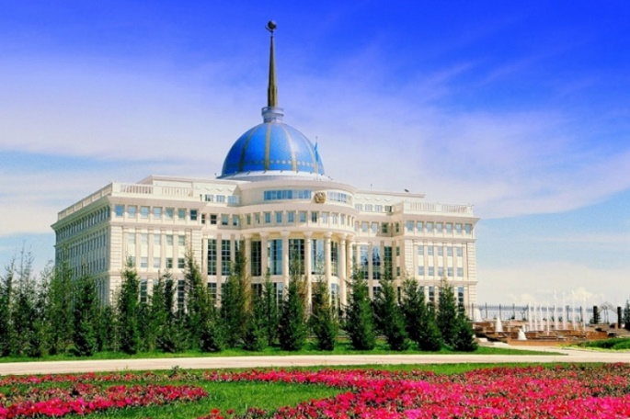
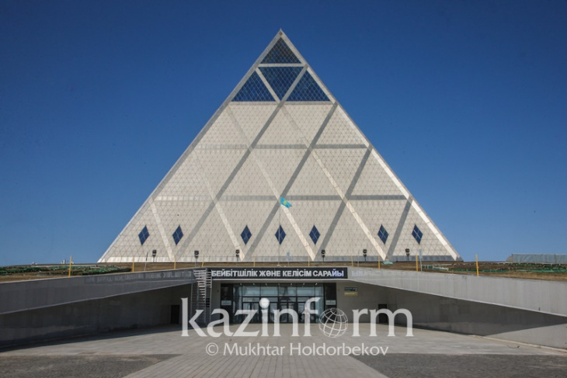
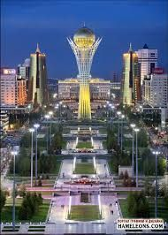
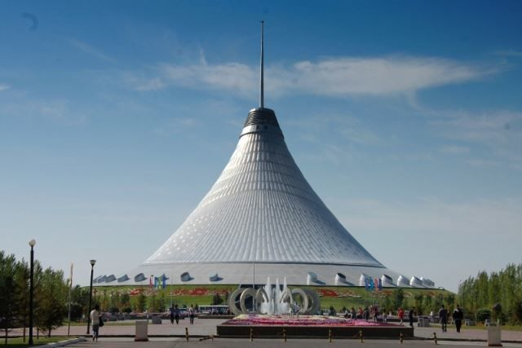
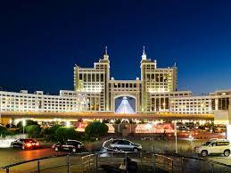
3-тапсырма. «5 ЖОЛДЫҚ ӨЛЕҢ» әдісі арқылы Елорданы сипаттап жазу

Slide 11
ӨЗІҢДІ ТЕКСЕР
Зат есім | Елорда
2. Сын есім | Көркем, сұлу
3. Етістік | Көз тартады, жайнап тұр
4. Төрт сөзден тұратын сөйлем | Елордамыз жыл сайын көркеюде
5. Синоним | Астана, бас қала
Дескриптор
- суреттегі ақпаратты түсінеді
- ақпаратқа сәйкес Елорданы сипаттап жазады

Slide 12
Астана - Қазақстанның елордасы https://e-history.kz/kz/news/show/109/
ОҚУ ТАПСЫРМАСЫ
Төмендегі сілтеме арқылы мәтіннің толық нұсқасымен танысып,
негізгі және қосымша ақпараттарды жазу
Астана – заманауи сәулеткерліктің, қазіргі архитектураның мүмкіндіктері толық көрініс тапқан қала. Кең байтақ қазақ даласының нақ ортасында ғаламат ғимараттары бар қайталанбас әсем шаһар бой көтерді. Қала құрылысында ең озық технологиялар мен XXI ғасырдың қала салу өнерінің инновациялық әдістері қолданылуда. Қазақстанның қазіргі елордасына Батыс пен Шығыстың мәдени дәстүрлерін жарасымды тоғыстырған сәулеткерлік стиль тән. Әлемнің әйгілі сәулеткерлері мұнда өздерінің үздік жобаларын іске асырды….

